Slide 1
二層化ゲーミフィケーションに基づく間接互恵促進プラットフォームの提案
Constructing a platform promoting indirect
reciprocity based on dual-layer gamification
252002283 吉川 純輝
名古屋大学 大学院情報学研究科
複雑系科学専攻

Slide 2
研究背景（ゲーミフィケーション）
定義
ゲーミフィケーションとは「ゲームに使われている構造を。ゲームとは別の分野で応用し、行動に対する動機付けや問題解決をもたらすこと」
使用例
Nike Run Club（Nike)：
ランニング管理アプリケーション。走った距離を可視化する・走った距離に応じてトロフィー獲得、他ユーザーのトロフィーの獲得状況を見ることができる。
スタディサプリ：
勉強することでコインが貯まり、コインでペットが着る洋服の着せ替えやペットの部屋の模様替えができる。
問題点
報酬を獲得すること自体が目的になってしまう。
内発的な動機付けがされない。
動機付けの種類
内発的動機付け | 外発的動機付け
自分自身の好奇心や関心等、自分の内面か ら湧き上がってくるものであり、報酬に依 存しない動機付け | 金銭の授受や罰などの外的要因が基となる 動機付け
Notes:
研究背景です。
ゲーミフィケーションとは「ゲームに使われている構造を。ゲームとは別の分野で応用し、行動に対する動機付けや問題解決をもたらすこと」と定義されています。
走ることの報酬としてトロフィーがもらえるナイキランクラブや、勉強することでコインが貯まり、アプリ内のペットの着る服などを購入できるスタディサプリがあります。
この、ゲーミフィケーションの問題点として報酬を得ることが目的となってしまい、内発的な動機付けがされないことが挙げられます。
30sec

Slide 3
研究背景（互恵主義）
互恵主義.. ある個体が他の個体の利益になることをすると、結果的に後で見返りが返っ
てくるという考え方。
直接互恵
間接互恵
AがBを助けた後
AがBを
助けた後
AがBを
助けた後
AがBを
助けた後
A
B
A
B
A
B
A
B
C
BがCを
助ける
C
D
C
A
CがDを助ける
Aの印象が上がりCがAを助ける
BがAを助ける
(一般化互恵)
(第三者効果)
(イメージスコア)
利他行動者Aが受益者Bに
対して利他行為を返す
受益者Bが第三者C
に利他行為を行う。
第三者CがDに
利他行為を行う。
利他行動者Aに第三者Cが利他行為を行う。
Notes:
次に互恵主義の説明です。
生物の協力的な行動がなぜ進化してきたのかという疑問に対して、様々な議論が展開されていますが、この疑問に対する一つの考え方として、「後で見返りがあるから」といった考え方があり、これが互恵性です。
直接互恵と間接互恵が挙げられ、
直接互恵とは利他行動者Aが受益者Bに利他行為を行うと、BがAに利他行為で返すといったものです。
間接互恵とはAがBを利他行為をした後、Bが第三者Cに利他行為を行う一般化互恵、
AがBを利他行為をした後、それを目撃していたCがDに利他行為をする第三者効果、
AがBを利他行為をした後、Aの印象が挙がり、CがAに利他行為をするイメージスコアがあります。
45sec

Slide 4
DERC
DERC
Dual layer gamification Encouraging Reciprocity-based Cooperation
互恵主義に基づく協力行動を促進する二層のゲーミフィケーション
・目的
ユーザーに自分や集団内の他者の利他行為について観察し、考えるきっかけを作り、
学びをもたらすこと。それらの機会によってユーザーの利他行為を促進すること。
・特徴
人間が持つ他者に対する印象であるイメージスコア[Nowak & Sigmund 1998]を
各ユーザーが持つポイントとし集団内に明示化・共有化したこと。
L2: 掛け対象が保持ポイント増加でポイント獲得
L1:行動を起こせば、
ポイント獲得
メタ操作
直接的促進
L1: 自分の利他行動が承認されるとポイント獲得
直接的促進
目的とする行動
潜在的促進
利他行動
他者の利他行動を促す行動
従来のゲーミフィケーションのメカニズム
DERCのメカニズム
Notes:
本研究で対象としているDERCはこの互恵主義に基づく協力行動を促進する二層のゲーミフィケーションです。
DERCによって
ユーザーに自分や集団内の他者の利他行為について観察し、考えるきっかけを作り、
学びをもたらすこと。そして、それらの機会によってユーザーの利他行為を促進すること。
を目的としています。
DERCの特徴は、人間が持つ他者に対する印象であるイメージスコアを各ユーザーが持つポイントとし集団内に明示化・共有化したことです。
従来のゲーミフィケーションが一層になっており報酬がユーザーの行動に直接作用しているのに対し、DERCのメカニズムは報酬獲得のメカニズムが二層になっています。
50sec

Slide 5
DERC（レベルごとの解説）
所持ポイントが高い人から評価を受けることで、多くのポイントを得ることができる
レベル１- 利他行為したくなる -
(1)利他行為
 | 所持ポイント | 得られるポイント
B | 3000Pt | 300Pt
C | 5000Pt | 500Pt
D | 10000Pt | 1000Pt
A
B
(2)匿名評価
レベル２ – 利他行為させたくなる（潜在的）-
賭け対象の所持ポイント低・ポイント獲得成績悪→オッズ高
賭け対象の所持ポイント高・ポイント獲得成績良→オッズ低
(1)賭け
(2)利他行為
B
B
A
B
B
(3)評価
(4)賭け成功→賭けポイント×オッズ分のポイントを獲得
賭け失敗→賭けポイントは没収
Notes:
利他行為をしたくなる層であるレベル１の内容は
利他行為をすると評価され、報酬が獲得できるというものです。この報酬は評価する人の所持ポイントに比例しており、所持ポイントが高い人からは多くのポイントを得る事ができます。
レベル２は利他行為をさせたくなる層で、ポイントを用いて「賭け」をおこない、賭けの対象が利他行為を働き、評価を受けると、賭けが成功しポイントを獲得できるという仕組みになっています。
賭け対象のオッズは個人で決まっており、所持ポイントの低い人、ポイント獲得成績の悪い人はオッズが高く設定おり、、所持ポイントの高い人、ポイント獲得成績の良い人はオッズが低く設定されています。
自分が賭けている相手が利他行為を行うことでポイントを得ることができるため、賭けている相手に利他行為を行うように促すというメカニズムです。
51sec

Slide 6


研究背景（ループダイナミクス）
レベル１とレベル２の二重構造によって
①報酬の獲得手段の幅が広がり、戦略性が向上
(例:自分に合う手段は何か考案したり、他者の行動を予測したりする)
→ ゲームならではの面白さを与え、内発的動機付けとしての機能を強化
②どのように報酬を獲得したかが曖昧に
→ ゲーミフィケーションの課題である相互評価・監視への意識による息苦しさの軽減
目的とする
行動
従来の
ゲーミフィケーション
L1: 利他行動
L2: 他者への賭け
他者利他行動促進
DERC
行動によって
報酬を得る
L１: 承認
L２: 賭け成功
駆動
駆動
No
Yes
動機
ポイント獲得
学びと動機
ポイント獲得
強化
強化
Notes:
そしてこのdercの持つ二重構造によって、
報酬獲得手段の幅が広がり、戦略性が向上する事で、ゲームならではの面白さを与え、内発的動機付けとしての機能を強化。
また、どのように報酬を獲得したかが曖昧になり、ゲーミフィケーションの課題であった相互評価・監視への意識による息苦しさの軽減を実現しています。
ここ知識として準備しておこう。
23sec

Slide 7
研究背景（これまでの取り組み）
基本的なアイデアの提案と初期的評価 [岩本他 14]
二層化ゲーミフィケーションのアイデアをGP-AIR （Gamified Platform Accelerating Indirect Reciprocity）として提案
エージェントベース・シミュレーション [大門他 14]
レベル2の賭けのメカニズムとして，ポイント方式とランク方式をシミュレーションにより比較．基本的に同等だが，全員平等に利他行為を促進するという点ではランク方式が優位
被験者実験によるシステムの評価 [小川他 16]
より実用的な実装を行い，学内サークルでの活動における利他行為の促進を評価
二層化ゲーミフィケーションが内発的動機を生み，学びを促進しうることを示した
得られた知見の総括 [Arita et al. 16]
DERC (Dual layer Gamification Encouraging Reciprocity-based cooperation)として再定義
実会議へのDERC導入，評価実験 [渡辺他 18]
レベル１をIoTハードウェアを用いてリアルタイム化した議論活性化システムを構築・評価実会議
VR会議へのDERC導入，評価実験 [加藤他 21]
VR会議でDERCを導入したシステムを構築し、評価を行った。
Notes:
このDERCを用いて様々な取り組みがされてきました。
本研究では3,5,6の研究を参考にしています。
16sec
ここから前3分35秒
一回目ここから先、12分半
二回目ここから先、11分40秒

Slide 8
プラットフォームの概要
研究目的
DERCプラットフォームの試作
日常的な場面でポジティブな人の繋がりを築くことを目的として、対象の活動を同じポイントシステムで統一的に管理をするプラットフォームを試作して、評価をする。
DERCプラットフォーム
日常生活
議論（ビデオ、テキスト）
ヘルスケア（歩数）※
※ヘルスケアは、自らの健康増進の行為（利己行為）なので、利他行為ではない。
ただし、プラットフォームにヘルスケアを追加することで、より日常生活でポイント獲得を意識させ、間接的に議論・日常の利他行為が促進されることを期待して、DERCのメカニズムを導入した。
Notes:
研究目的は、日常的な場面でポジティブな人の繋がりを築くことを目的として、対象の活動を同じポイントシステムで統一的に管理をするDERCプラットフォームを試作して、評価をする。
DERCプラットフォームの要素は日常生活・議論・ヘルスケアです。
ただし、ヘルスケアは自らの健康増進の行為であり、利他行為ではなく。利己行為です。
しかし、プラットフォームにヘルスケアを追加することで、より日常生活でポイント獲得を意識させ、間接的に議論・日常の中の利他行為が促進されることを期待して、DERCのメカニズムを導入しました。
また、今回、プラットフォームはWEBアプリを軸にして作成いたしました。
45秒

Slide 9

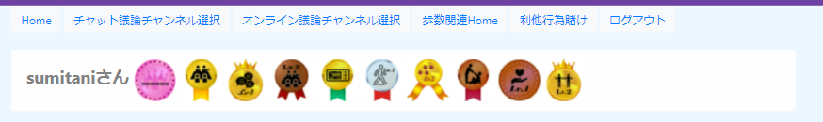
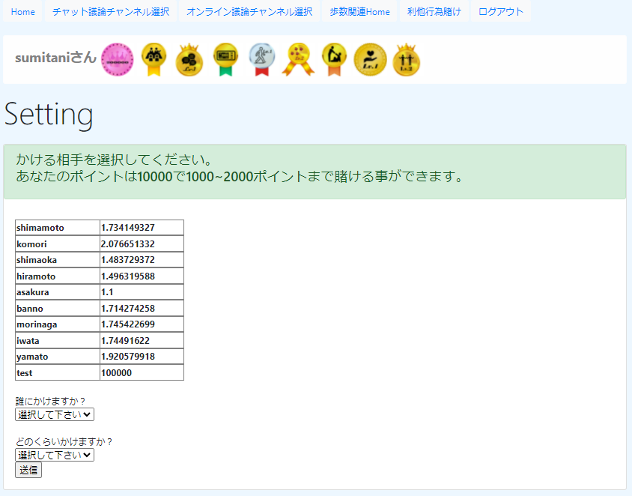
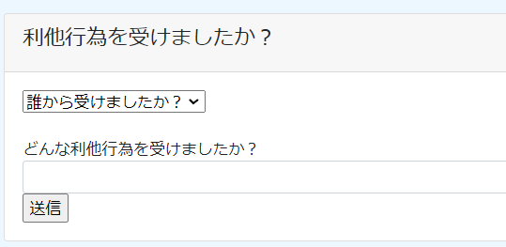



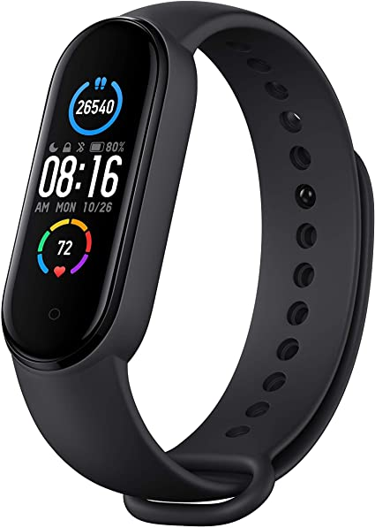
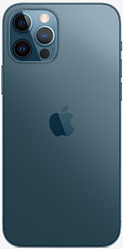
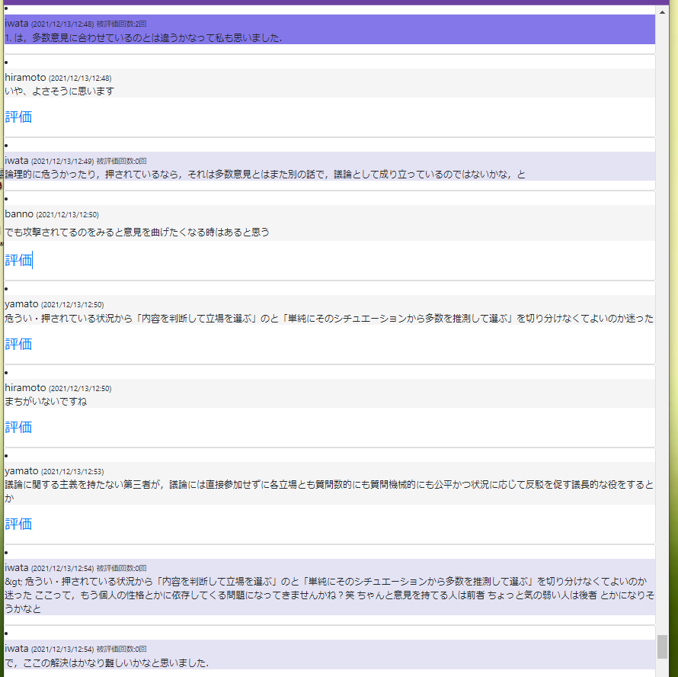
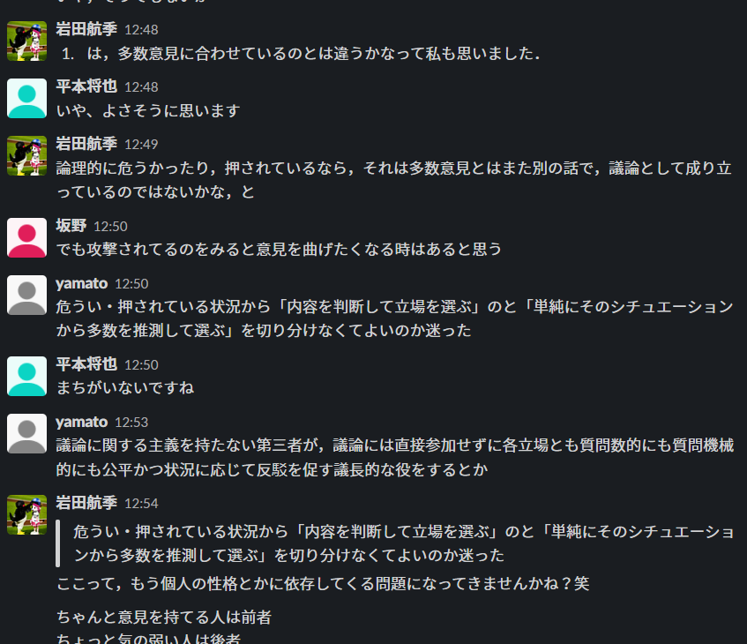
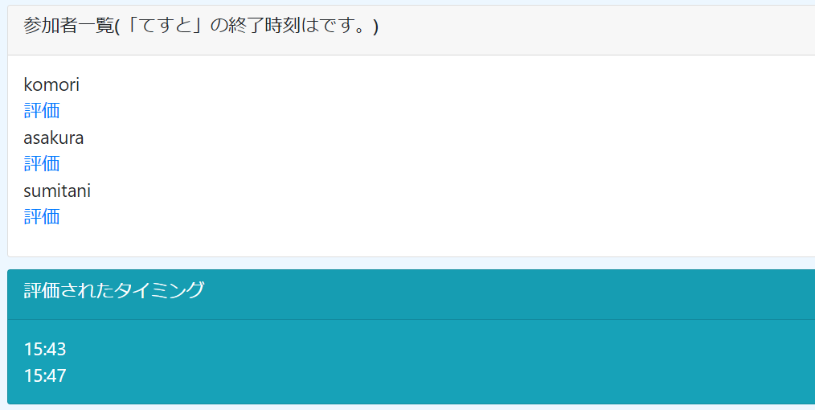
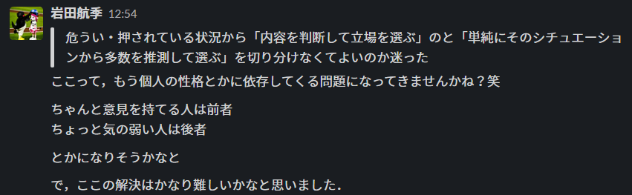
プラットフォーム使用の流れ
被験者は実験期間中、各アクションを通じてポイントを獲得することができる。
ポイントが青天井に増えることを防ぐために（新規参加障壁を下げるため）、
日ごとにポイントの減算を行った。
夜
利他行為アクションの成績発表
歩数アクションの成績発表
減算した後の所持ポイント発表
00:00
24:00
被利他行為の報告
日常生活
ヘルスケア（歩数）
歩数の記録
議論
議論終了時に成績発表
テキスト議論
ビデオ議論
Notes:
プラットフォームの使用方法について説明を行います。
被験者は実験期間中、各アクションを行うことで、ポイントを獲得することができます。
また、被験者の所持ポイントが青天井に増えることを防ぐために、日ごとにポイントの減算を行いました。
アクションごとの詳しい説明は次のスライドから行いますが、
日々を過ごす中で利他行為を受けた場合、WEBアプリから報告します。
ヘルスケアはスマートフォンやスマートウォッチで歩数を記録します。
そして、この二つのアクションは毎日ポイント清算が行われます。
議論は、実験期間中、実験主催者が時間を指定して議論を行い、議論終了後にポイントの清算が行われます。
25秒

Slide 10
議論への導入方法
レベル１：議論を充実させる発言をしたくなるメカニズム
2回評価
（匿名）
B
500(Pt)×(2/10)= 100(Pt)
議論時間内の評価回数でPtを山分け
A
500Pt
3回評価
（匿名）
C
500(Pt)×(3/10)= 150(Pt)
5000Pt所持
5回評価
（匿名）
D
500(Pt)×(5/10)= 250(Pt)
レベル２：議論を充実させる発言をさせたくなるメカニズム
オッズ：2.3
C
※ を除いたユーザー
からの評価ポイント
オッズ：2.0
A
A
B
800Pt賭け
800Pt獲得※
5000Pt所持
500Pt～1000Ptで設定
1000Pt獲得※
D
800Pt×2.0（オッズ）
獲得
300Pt獲得※
オッズ：2.9
Notes:
ここから具体的なアクションの説明を行います。
議論の説明です。
レベル1は議論を充実させる発言をしたくなるメカニズムです。
議論の中で、「議論を充実させる発言」を行った人に対して、匿名の評価とともに自らのポイントを贈ります。
評価で贈ることができるポイントは、所持ポイントの10%となっており、複数回評価した場合は、贈るポイントを評価回数で割り、山分けするようになっています。
レベル2は、議論を充実させる発言をさせたくなるメカニズムです。議論前に賭けを行い、議論終了後に、自らの賭け対象のレベル1の獲得ポイントが自分以外の議論参加者の中で最も大きかった場合、賭け成功として賭けたポイントと賭けオッズの積のポイントを獲得することができます。
47秒

Slide 11
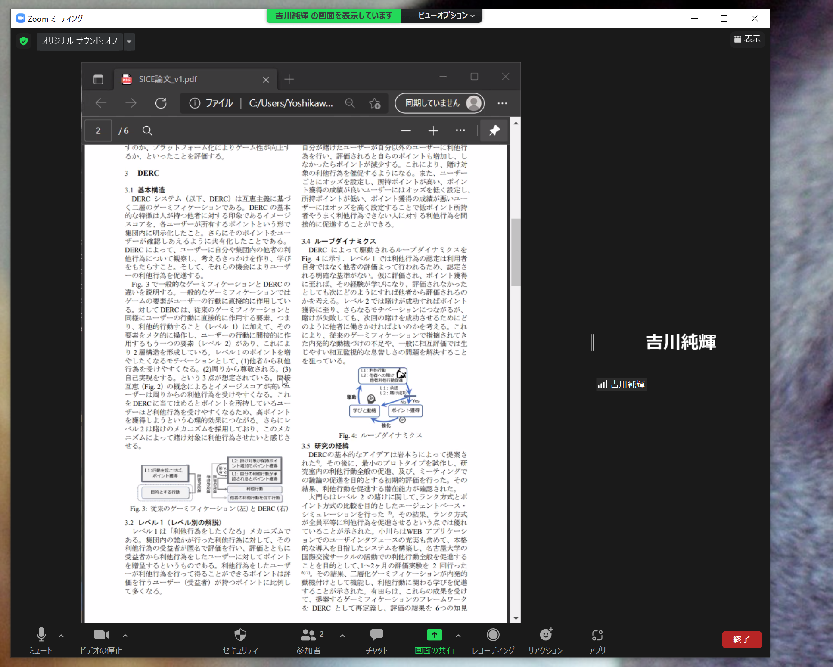
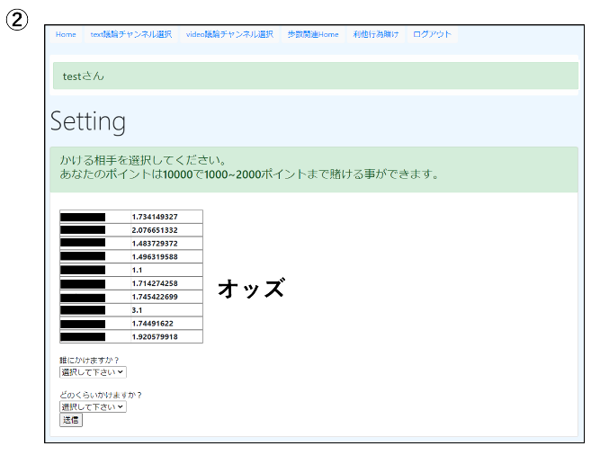
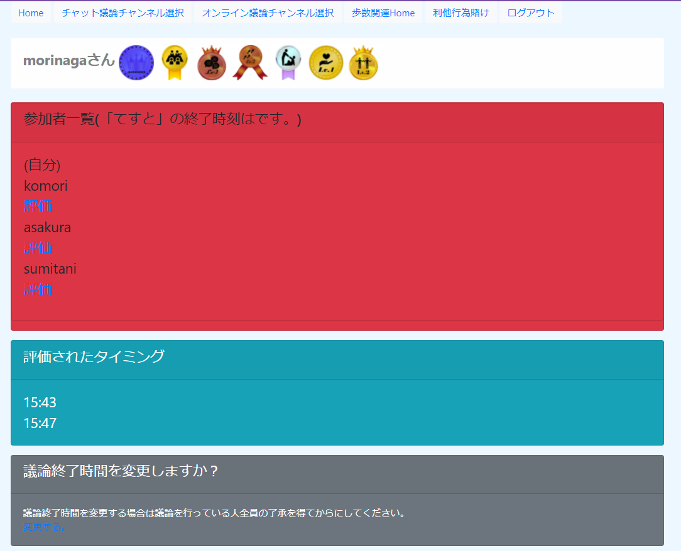
ビデオ議論への導入
①議論前に賭けを行う。
ビデオ議論ツール
オッズ
WEBアプリ
イメージ図
②ビデオ議論を行う（Ovice、Zoomで議論をしながらWEBアプリで評価を行う。）
評価された場合の画面
標準時の画面
Notes:
実際のビデオ議論について説明します。
議論の第一ステップは賭けを行うことです。賭けが終了したら、議論を開始します。
ビデオ議論はOviceやZoomなどのビデオ議論ツールで議論を行いながら、WEBアプリケーションで評価を行いました。
評価ページは通常、こちらの色で表示されており、評価はそれぞれの議論参加者の名前の下にある青色の「評価」ボタンから行います。
自分が評価されると、右側の図のようにページの色が一定期間赤色に変わることで、匿名での被評価を確認することができます。
36秒

Slide 12
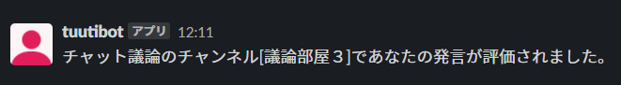
テキスト議論への導入
①議論前に賭けを行う。
②テキスト議論を行う（Slackで議論をしながらWEBアプリで評価を行う。）
WEBアプリ
Slack
他者に評価されるとSlackで通知が届く
Notes:
テキスト議論では、賭けを行ったあとテキスト議論ツールであるSlackで議論を行って、WEBアプリで評価を行います。
Slackで議論している内容が、WEBアプリのデータにリアルタイムで蓄積されます。
WEBアプリでは、ログの下の「評価」ボタンがをクリックすることで相手に、Slackの通知が届くようになっています。
25秒

Slide 13
日常生活への導入方法
レベル１：利他行為をしたくなるメカニズム
B
2回評価
（匿名）
500(Pt)×(2/10)= 100(Pt)
A
利他行為
一日の評価回数でPtを山分け
500Pt
3回評価
（匿名）
C
500(Pt)×(3/10)= 150(Pt)
5000Pt所持
5回評価
（匿名）
D
500(Pt)×(5/10)= 250(Pt)
レベル１：利他行為をさせたくなるメカニズム
A
B
利他行為
C
800Pt賭け
5000Pt所持
500Pt～1000Ptで設定
オッズ：2.4
評価（匿名）
800Pt×2.4（オッズ）
獲得
Notes:
次に、日常生活の説明です。
レベル1は、
一日の中でユーザーが利他行為を行い、それに対して評価を行います。評価によって贈るポイント数は議論と同じ山分けの仕組みになっています。
レベル2は、
前日中に賭けを行い、一日の終わりの時点で自らの賭け対象が、自分以外のユーザーに利他行為を起こし、評価を一度でも受けていれば賭け成功としてポイントを獲得することができます。
33秒

Slide 14
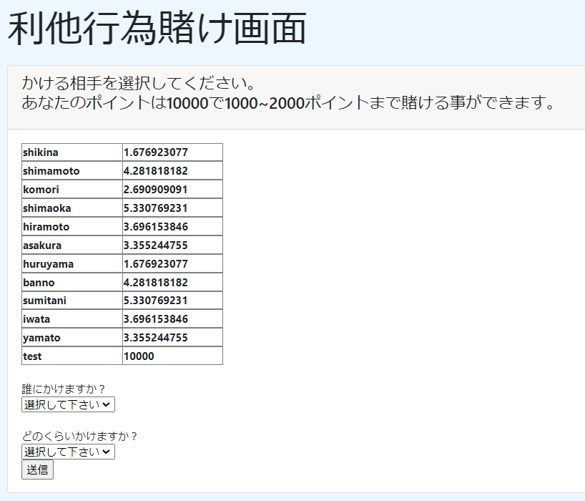
被利他行為の報告
②日々を過ごす中で、受けた
利他行為に対して評価を行う。
①賭けを行う。
オッズ
（分析用）
③夜に結果が届く。
①②③を毎日繰り返す
Notes:
こちらは実際のWEBアプリの画面です。ポイント精算は毎日行われるので、毎日賭けを行う必要があります。
また、WEBアプリから、被利他行為の報告を行います。
夜に、その日何回評価され、レベル1で得たポイントはいくつだったか。賭けは成功か失敗か、などの結果が届きます。
25sec

Slide 15
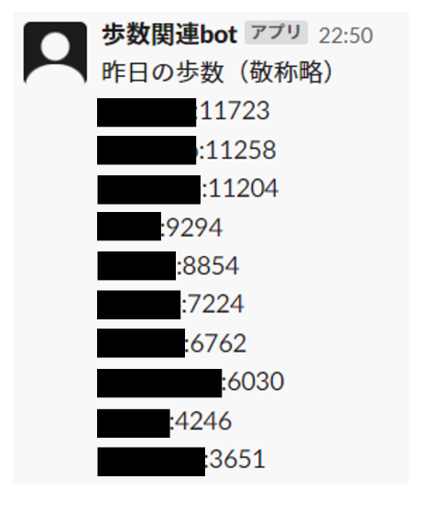
ヘルスケア（歩数）への導入
レベル１：
歩きたくなるメカニズム
レベル２：
歩かせたくなるメカニズム
500Pt～1000Ptで設定
一日の歩数の
一定の割合をPtとして得る。
A
B
Bの歩数平均
4500歩
A
10000歩
2000Pt UP
800Pt賭け
その日の歩数
4800歩
5000Pt所持
オッズ：2.4
800Pt×2.4（オッズ）獲得
Notes:
次に、ヘルスケアについての説明です。
レベル1は歩きたくなるメカニズムです。一日の歩数の一定の割合をポイントとして得ることができます。
レベル2は歩かせたくなるメカニズムです。前日中に賭け対象を選択し、翌日、賭け対象が歩いた合計歩数が、賭け対象自身の平均歩数を上回れば賭け成功となります。
被験者の歩数は、被験者所有のスマートウォッチやスマートフォンで歩数を記録し、サーバーが各被験者の歩数を取得して、Slackで一括で発表をします。
歩数の発表と同時に、レベル1で何ポイント得たか、賭けは成功か、などの結果が通知されます。
40sec

Slide 16
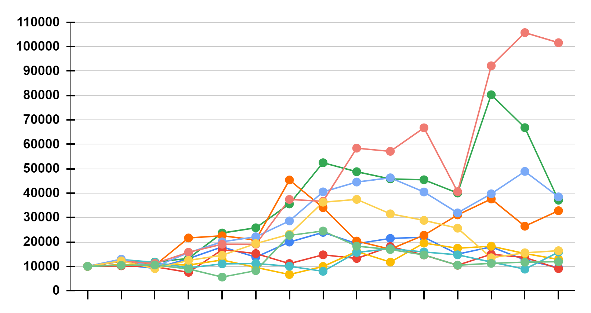
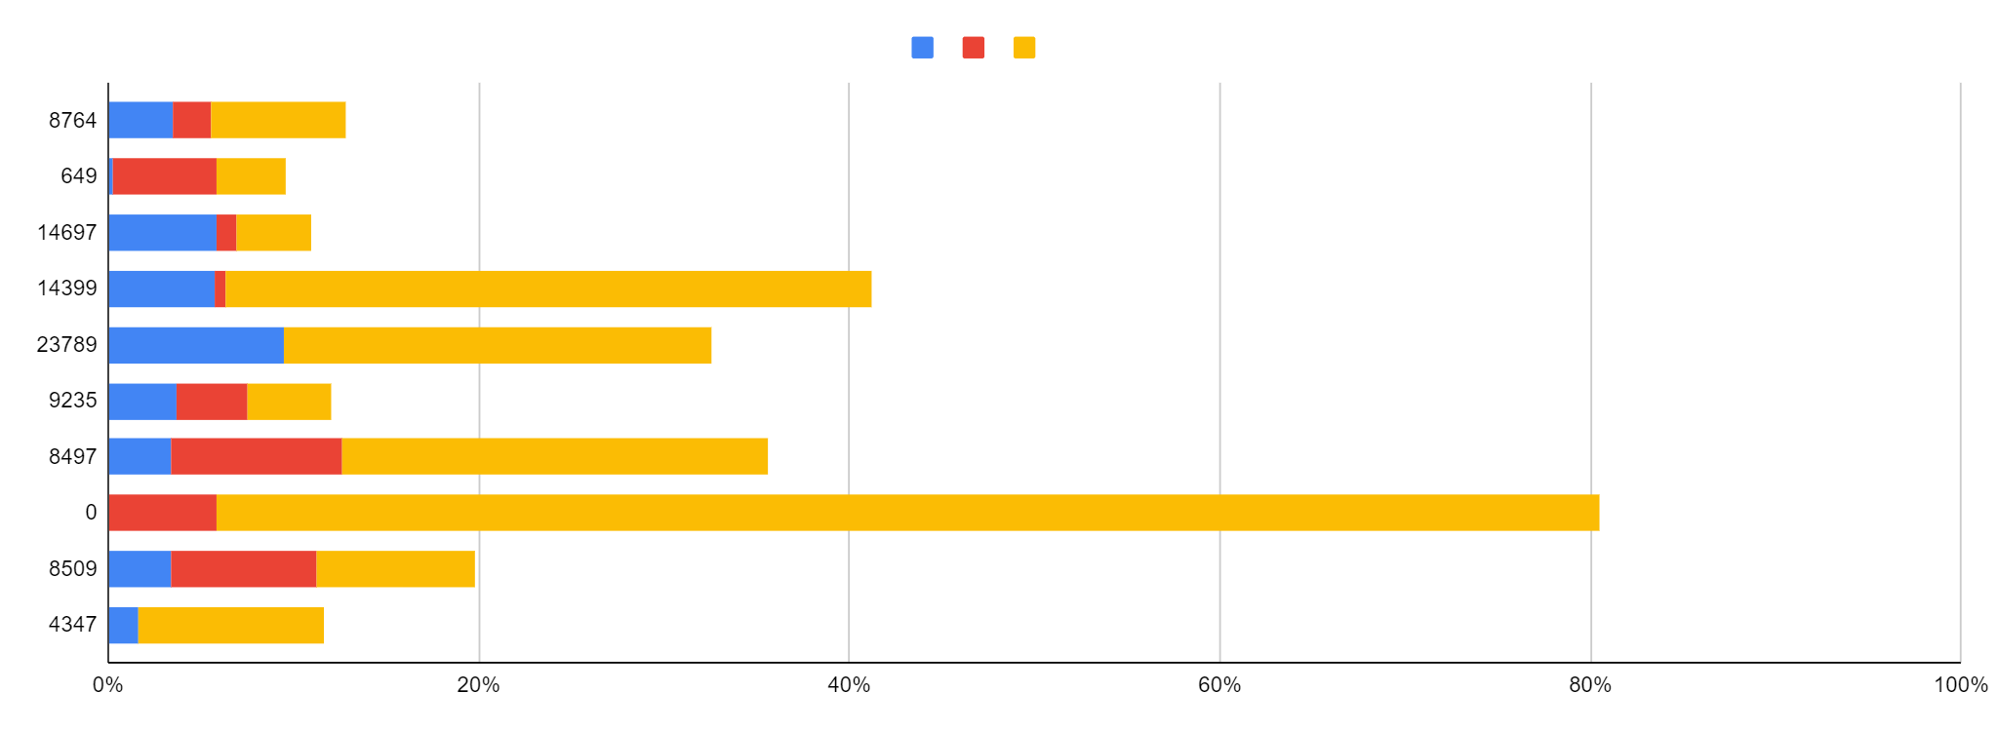
獲得ポイント
被験者の実験期間中のポイント推移
参加者：
有田・鈴木研究室所属の10名
初期ポイント：
10000Pt
Pt
days
5day
10day
被験者別のアクション別獲得ポイント
アクション別平均獲得ポイント
議論 | 6928Pt
日常生活 | 7710Pt
ヘルスケア | 48621Pt
議論
日常生活
ヘルスケア
0
0
0
50000
100000
150000
200000
ポイントバランスが崩れ、ヘルスケアでポイントを集めるのが得意な被験者が高ポイント保持者になってしまっている
Notes:
これより実験の評価についての発表を行います。
実験は2度行い、今回の発表では2回目の実験結果の報告を行いたいと思います。
参加者は、有田・鈴木研究室所属の10名で、初期ポイントして10000ポイント与えて、実験を開始しました。
こちらは被験者の実験期間中のポイント推移です。10万の高ポイント保持者から、9000程度の低ポイント保持者まで幅が出てしまっています。
また、こちらの表はそれぞれのアクション別の平均獲得ポイント、こちらの図は被験者ごとのアクション別獲得ポイントです。
この結果から議論と日常生活の水準は同程度ですが、ヘルスケアはかなり高くなってしまっており、
ヘルスケアでポイントを集めるのが得意な被験者が高ポイント保持者になってしまっていることが分かります。
今後の、研究を進めるにあたりポイントバランスの調整が課題となってくると考えます。
50sec

Slide 17
行われた議題 -議論-
9つの議題
以下の議題をビデオ議論、テキスト議論でそれぞれ行った。すべて議論時間は30分で行った。
議題
研究室のメンバーがさらに親睦を深めるにはどのようにすれば良いだろうか（本実験で行っていることに類似するアイディアは除外)。
再生回数を爆発的に増やしそうなYouTubeの企画を皆で一つ考え出してください。
リモートでなんでも片付く時代に突入しました。だからこそ逆に、移動の価値を見出してください。
東京ドーム一つ分の広さの人工芝の屋内公園で行うユニークなスポーツを考案してください。
被験者の皆さんがそのままの格好でこれから「どこでもドア」を一回だけ使って一緒に移動します。その際、皆さんが30分以内入手可能な1Kg以内のものをひとつずつ持っていくことは許されるとします。全人類にとって最も利益をもたらすような目的地や使い方を考えてください。
１億円の予算で全人類のIQ平均値を最も効果的に上げる方法を考案してください。
会社内で意思決定・合意形成を行う際に、暗黙のうちに多数意見に合わせるような力（同調圧力）が働かないようにしたい。どうしたらよいでしょうか？
近未来においてインターネットを遮断することで世界的に合意が取れたと仮定する。そのように至った理由を考えてください。
スライドを1枚1枚、順に見せていくのがプレゼンテーションの典型的な方法だが、先端的な技術を駆使することが許されるものとして、現在の手法に代わる革新的なプレゼンテーションソフト（手法）を考案してください。
Notes:
議論の結果を発表します。
実験で行われた議論の議題は以下の9つです。
この議題をビデオ議論、テキスト議論でそれぞれ行いました。すべて議論時間は30分で行いました。
15sec

Slide 18
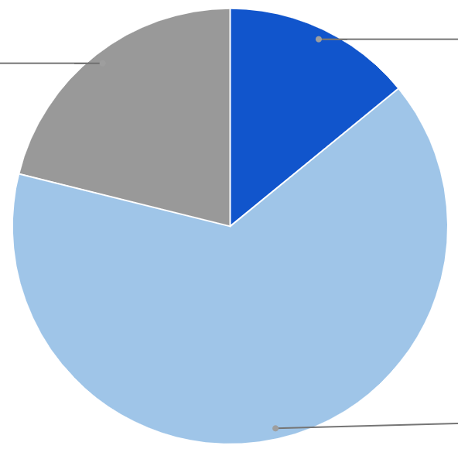
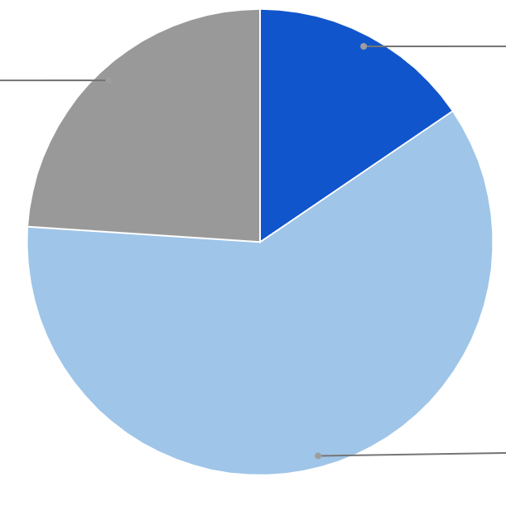
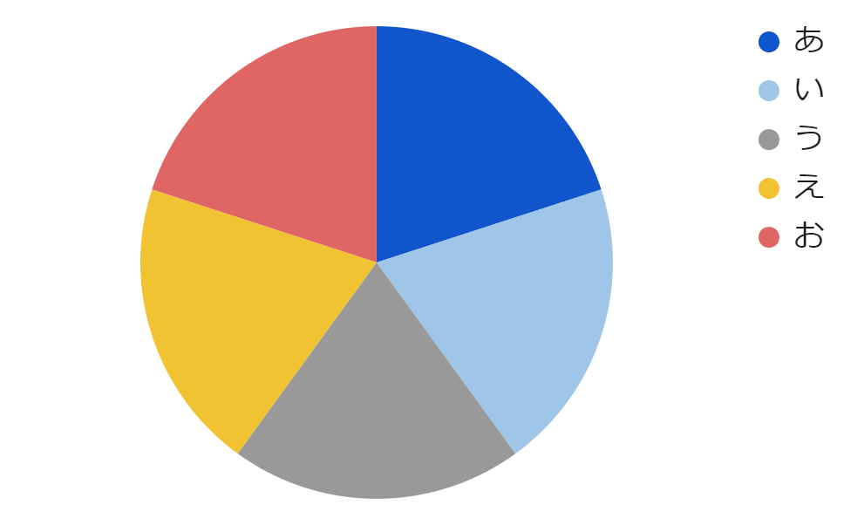
議論の分析
DERC
Q今回の議論にゲームを導入したことで議論全体の発言量は増えたと思いますか？（71回答）
Q今回の議論にゲームを導入したことで議論全体の質は向上したと思いますか？ （71回答）
変わらない
強く思う
変わらない
強く思う
10
11
15
17
強く思う
強く思う
思う
思う
変わらない
変わらない
43
思わない
46
思わない
全く思わない
思う
全く思わない
思う
発言量の増加に対して
肯定的な回答が79%
質の向上に対して
肯定的な回答が76%
DERC導入により、議論全体の発言量と質の向上が達成された。
Notes:
アンケート結果です。
議論全体の発言量の増加と質の増加を問うアンケートで、発言量の向上に対して肯定的な意見が79%、質の向上に関して肯定的な意見が76%得らました。
これよりDERC導入により、議論全体の発言量と質の向上が達成されたことが分かりました。
35sec

Slide 19
ポイント獲得の戦略
DERC
あなたなりのポイント獲得戦略アクションを教えてください。
出来るだけ簡単な言葉で発言することを心がけた。賭けた人に話を振る。
賭けでポイントを得るのは不確定要素が多いため議論で積極的に発言する。
賭けの対象の話を広げられるように努めました。
長時間無言の時間を作らないようにした。狭い視点で集中して議論を続けるのではなく、広い視野で違った視点からの意見も言うようにした。
なるべく建設的な意見を述べるよう心がけた。
賭けの対象にはよく意見を出しそうな人を選んでいましたので、議論中は賭け対象の人が出す意見や質問の内容を広げるよう努めた。発言を多く引き出すことが、その人の意見に対して注目が行き評価されるのではないかと考えたため。
自分の賭けた人の発言に質問などで深堀することで、さらに良い発言を引き出そうとした。
良いアイデアかどうか自信がなくてもいろいろな意見を出してみた。
レベル1獲得のために、自らの発言をより良いものにする意識
レベル2獲得のために、賭けた人にふるまいを起こす意識
により、質と発言量の向上につながったと考えられる。
Notes:
また、議論でのポイント獲得戦略を問うアンケートを行ったところ、
簡単な言葉で発言する、積極的に発言をする、などのレベル1獲得のために、自らの発言をより良いものにする意識と、
賭けた人に話を振る、賭け対象の話を広げる、などのレベル2獲得のために、賭けた人にふるまいを起こす意識により、
議論自体の質と発言量の向上が達成されたと考えられます。
27sec

Slide 20
ポイント獲得の戦略
DERC
あなたなりのポイント獲得戦略アクションを教えてください。
出来るだけ簡単な言葉で発言することを心がけた。賭けた人に話を振る。
賭けでポイントを得るのは不確定要素が多いため議論で積極的に発言する。
賭けの対象の話を広げられるように努めました。
長時間無言の時間を作らないようにした。狭い視点で集中して議論を続けるのではなく、広い視野で違った視点からの意見も言うようにした。
なるべく建設的な意見を述べるよう心がけた。
賭けの対象にはよく意見を出しそうな人を選んでいましたので、議論中は賭け対象の人が出す意見や質問の内容を広げるよう努めた。発言を多く引き出すことが、その人の意見に対して注目が行き評価されるのではないかと考えたため。
自分の賭けた人の発言に質問などで深堀することで、さらに良い発言を引き出そうとした。
良いアイデアかどうか自信がなくてもいろいろな意見を出してみた。
レベル1獲得のために、自らの発言をより良いものにする意識
レベル2獲得のために、賭けた人にふるまいを起こす意識
により、質と発言量の向上につながったと考えられる。
Notes:
また、議論でのポイント獲得戦略を問うアンケートを行ったところ、
簡単な言葉で発言する、積極的に発言をする、などのレベル1獲得のために、自らの発言をより良いものにする意識と、
賭けた人に話を振る、賭け対象の話を広げる、などのレベル2獲得のために、賭けた人にふるまいを起こす意識により、
議論自体の質と発言量の向上が達成されたと考えられます。
27sec

Slide 21
ポイント獲得の戦略
DERC
あなたなりのポイント獲得戦略アクションを教えてください。
出来るだけ簡単な言葉で発言することを心がけた。賭けた人に話を振る。
賭けでポイントを得るのは不確定要素が多いため議論で積極的に発言する。
賭けの対象の話を広げられるように努めました。
長時間無言の時間を作らないようにした。狭い視点で集中して議論を続けるのではなく、広い視野で違った視点からの意見も言うようにした。
なるべく建設的な意見を述べるよう心がけた。
賭けの対象にはよく意見を出しそうな人を選んでいましたので、議論中は賭け対象の人が出す意見や質問の内容を広げるよう努めた。発言を多く引き出すことが、その人の意見に対して注目が行き評価されるのではないかと考えたため。
自分の賭けた人の発言に質問などで深堀することで、さらに良い発言を引き出そうとした。
良いアイデアかどうか自信がなくてもいろいろな意見を出してみた。
レベル1獲得のために、自らの発言をより良いものにする意識
レベル2獲得のために、賭けた人にふるまいを起こす意識
により、質と発言量の向上につながったと考えられる。
Notes:
また、議論でのポイント獲得戦略を問うアンケートを行ったところ、
簡単な言葉で発言する、積極的に発言をする、などのレベル1獲得のために、自らの発言をより良いものにする意識と、
賭けた人に話を振る、賭け対象の話を広げる、などのレベル2獲得のために、賭けた人にふるまいを起こす意識により、
議論自体の質と発言量の向上が達成されたと考えられます。
27sec

Slide 22
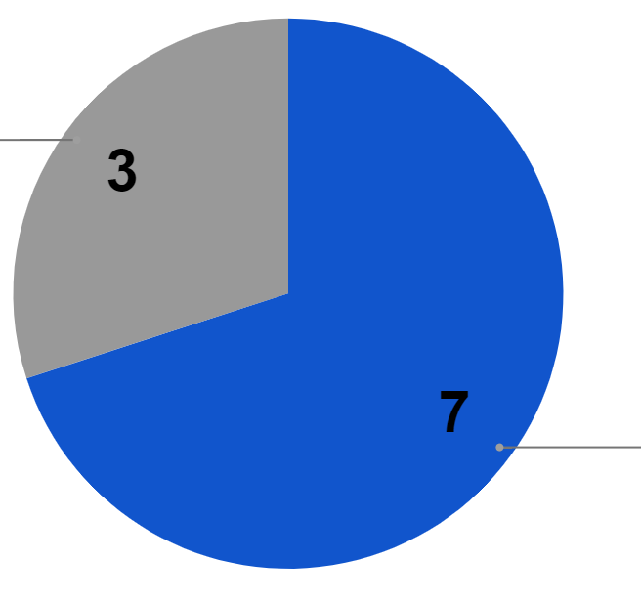
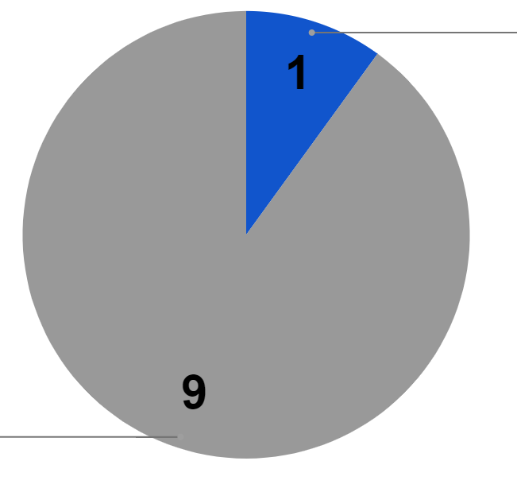
レベル別の意識の変化
DERC
Q.利他行為のレベル1によって利他行為をしようという意識を持つようになりましたか？
Q.利他行為のレベル2によって利他行為をしよう・させようという意識を持つようになりましたか？
変わらない
持つようになった
持つようになった
変わらない
10人中7人がレベル1により、日常の中で利他行為をする意識を持った。そのうちの1人は、レベル2によって利他行為させようという意識を持つようになった。
Notes:
次に日常生活の利他行為の分析です。
レベル1による意識の変化、レベル2による意識の変化を問うアンケートにより、10人中7人がレベル1により日常の中で利他行為をする意識を持つようになり、さらにそのうちの1人は、レベル2によって利他行為させようという意識を持つようになった。ということが分かりました。
22sec
Lv2による具体的な行動（アンケート）
研究の相談を受けているときに，自分が帰る際に他の人に代わってもらうように促した
相談が必要な人と、相談に乗れる人のマッチング

Slide 23
賭けの分析
DERC
賭け相手の選択基準を教えてください。
普段から様々な人と交流をしている人
他者とのコミュニケーションをコンスタントにとっているひと
他者とよく交流をする3人で全体の賭けの77%を占めていることが判明
賭けた人に利他行為をさせるよりも、他者とよく交流をする人に賭ける方が賭け成功確率が高くなっている。賭け選択対象が集中してしまっている。
→他者との交流が乏しい人にも、利他行為をさせたいと思わせるようなシステムの設計が必要。
Notes:
また、賭け相手の選択基準のアンケートから、
普段から様々な人と交流をしている人に賭けた
他者とのコミュニケーションをコンスタントにとっているひとに賭けた
といった回答が得られました。
また、実験実施者から見て、他の被験者とよく交流をする3人がいるのですが、その3人で全体の賭けの77%を占めていることが判明しました。
賭けた人に利他行為をさせるよりも、他者とよく交流をする人に賭ける方が賭け成功確率が高くなっており、さらに賭けの選択対象も集中してしまったことが分かりました。
→他者との交流が乏しい人にも、利他行為をさせたいと思わせるようなシステムの設計が必要になってくる、と考えます。

Slide 24
日常生活で得られた利他行為の分析
実験期間中14日間で得られた全ての利他行為報告は71件（以下一例）
新環境の構築を手伝ってもらった。
紅茶を頂きました。
研究の相談に乗ってもらった
人生相談に乗ってくれた
エレベーターで待ってくれた．
部屋を掃除してくれた
部屋のごみ袋の入れ替え
コーヒー淹れてくれた
学生部屋が暗くなったとき電気をつけてくれた
机の上の掃除をしてくれた
新環境の構築を手伝ってもらった。
紅茶を頂きました。
研究の相談に乗ってもらった
人生相談に乗ってくれた
エレベーターで待ってくれた．
部屋を掃除してくれた
部屋のごみ袋の入れ替え
コーヒー淹れてくれた
学生部屋が暗くなったとき電気をつけてくれた
机の上の掃除をしてくれた
新環境の構築を手伝ってもらった。
紅茶を頂きました。
研究の相談に乗ってもらった
人生相談に乗ってくれた
エレベーターで待ってくれた．
部屋を掃除してくれた
部屋のごみ袋の入れ替え
コーヒー淹れてくれた
学生部屋が暗くなったとき電気をつけてくれた
机の上の掃除をしてくれた
新環境の構築を手伝ってもらった。
紅茶を頂きました。
研究の相談に乗ってもらった
人生相談に乗ってくれた
エレベーターで待ってくれた．
部屋を掃除してくれた
部屋のごみ袋の入れ替え
コーヒー淹れてくれた
学生部屋が暗くなったとき電気をつけてくれた
机の上の掃除をしてくれた
分類分けすると以下の3パターンになると考察
食料や物を渡す
相談に乗る・アドバイスを送る
他人がやるべき仕事。共用の仕事を行う。
Notes:
実験期間中14日間で、71件の利他行為の報告がありました。一例を表で紹介します。
日常の中の些細なことが多いですが、分類分けすると
食料や物を渡す
相談に乗る・アドバイスを送る
他人がやるべき仕事。共用の仕事を行う。
といった3パターンになりました。
30sec

Slide 25
利他行為に対しての意識の変化
DERC
日常の中の利他行為全般に対する意識は何か変わりましたか？もし少しでも変わったことがあれば記述してください。
些細なことでもした/された利他行動に関して意識するようになった．
他者に寛容になった気がする、そうすることにより、利他行為の機会を零さないようにという意識なのかも
何かあれば自分が動こうという気持ちは高まった．
利他行為という概念を意識するようになった。前も同じことをやっていたとしても、その行為に対する認識が変わった。特に自分がされる時によく認識できるようになったと思う。
相手の利他行為に気づきやすくなった
被利他行為の報告をwebアプリで行うことにより、他人の利他行為を意識し、気づきやすくなった。
利他行為に気づきやすくなったため、利他行為に対して感謝の気持ちが湧いてきたという意見が挙がった。
Notes:
利他行為そのものに対する意識の変化についてのアンケートで、以下の回答が得られました。
被利他行為の報告を行うというシステムの特性上、他人の利他行為を意識し、気づきやすくなった。
そして、利他行為に対して感謝の気持ちが湧いてきたという意見が挙がった。
18sec

Slide 26
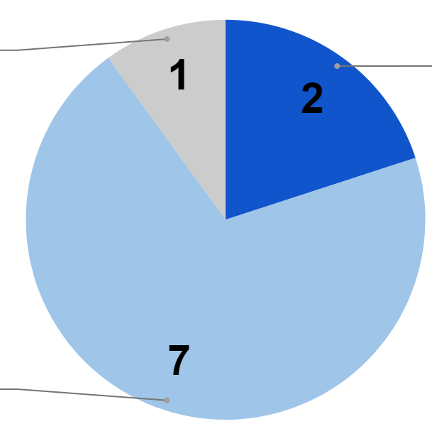
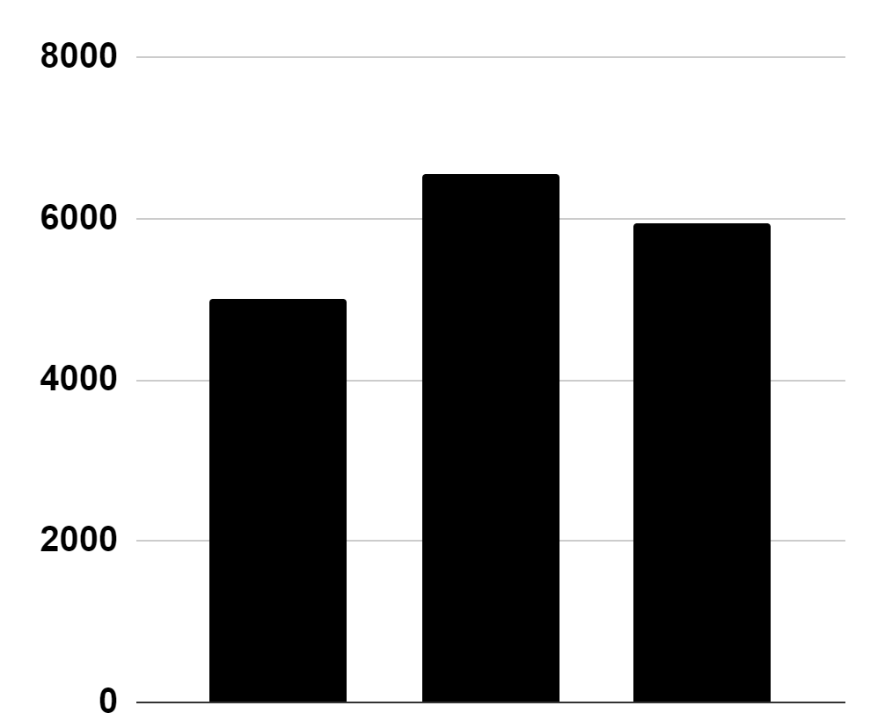
ヘルスケアへの導入結果
DERC
Q.ゲーム方式導入していった歩数計算は導入していない歩数計算に比べて楽しさを感じましたか？
歩
変わらない
強く
感じた
6561歩
5947歩
5001歩
感じた
実験期間中の歩数平均は向上している。
（コントロール期間と実験期間を比較すると14%上昇）
実験期間前（3日間）
実験期間中（2週間）
実験終了後（4日間）
Notes:
次に歩数について説明します。
DERC導入ヘルスケアにより、楽しかったという回答が10人中9人から得られ、さらに実験期間中の歩数平均は実験期間前後に比べて、向上していることが分かりました。
15sec

Slide 27
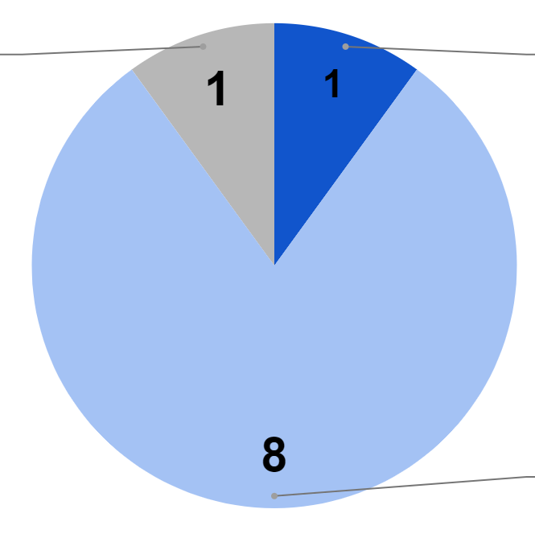
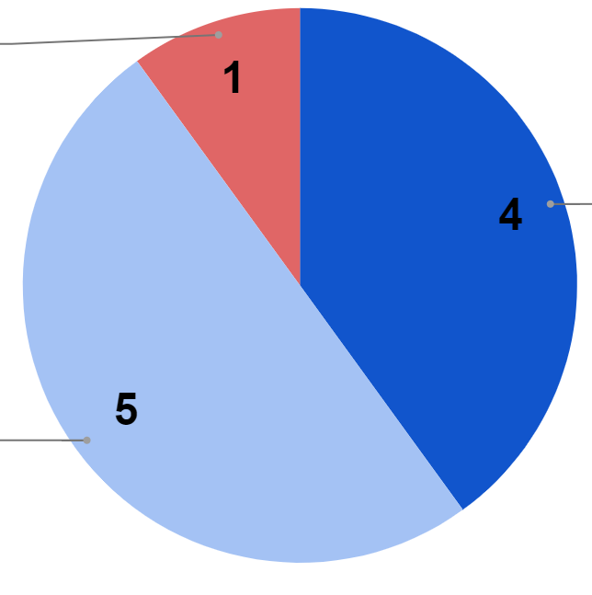
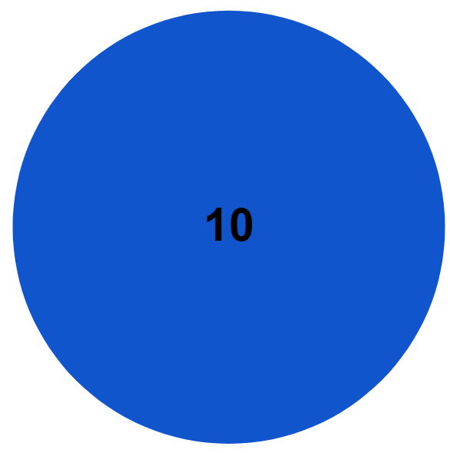
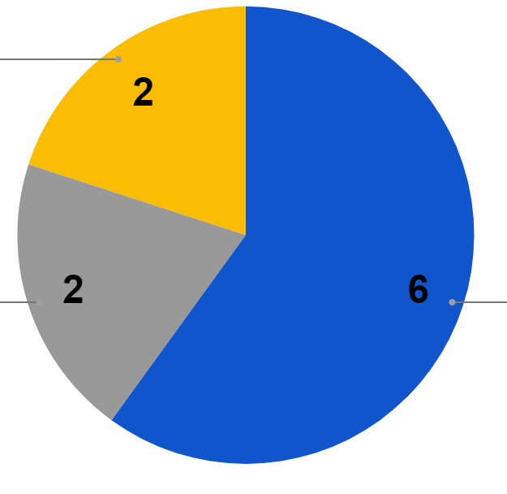
プラットフォームの楽しさ・意識
このゲーム自体は楽しかったですか？
実験中、ゲームポイント獲得の意識はありましたか？
どちらとも
言えない
とても
楽しかった
なかった
常にあった
とても楽しかった
楽しかった
まあまあ
あった
どちらともいえない
楽しかった
楽しくない
プラットフォーム化した今回のゲームはそれぞれのツールを独立させてゲームを行うよりも楽しくなったと思いますか？
プラットフォーム化した今回のゲームはそれぞれのツールを独立させてゲームを行うよりもゲーム性が高くなったと思いますか？
いいえ
はい
どちらともいえない
はい
各アクションをプラットフォーム化したことで楽しくなり、ゲーム性が向上した。
Notes:
これより全体の話に戻ります。
システム全体の評価についてのアンケートで、このゲームは楽しかったか、ポイント獲得の意識はあったかというアンケートから、10人中9人が楽しかったと答え、10人中9人がポイント獲得の意識があったと答えました。
また、プラットフォーム化した事により、それぞれのアクションのみで実験を行うよりも楽しかったか、ゲーム性が向上したかというアンケートから、全員が楽しくなったと答え、10人中6人がゲーム性が高くなったと答えました。
この理由として
自分の苦手な領域を、ほかの領域で巻き返せる。
獲得の手段が複数用意されているため、いろいろな戦略を考えられる。
といった回答が得られました。
一方、いいえ、どちらともいえないと答えた人の回答として、ポイントバランスの悪さが指摘されました。
各アクションをプラットフォーム化したことで楽しくなった、ゲーム性が高くなったとの回答が得られた。
53sec

Slide 28
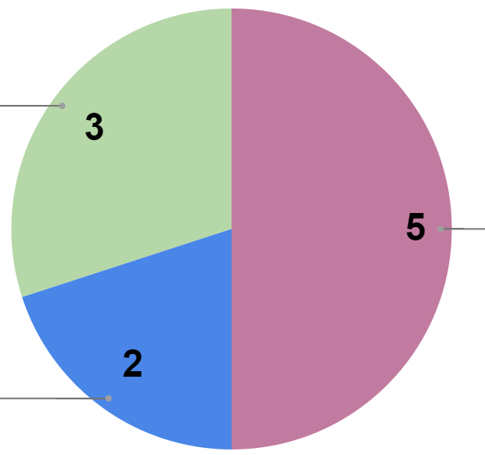
ポイント獲得方法（アクション別）
獲得できたできなかったは別として、あなたは主にどのアクションでポイントを獲得しようと思いましたか？
日常生活
議論
歩数
議論ではどちらかというとレベル1とレベル2のどちらでポイントを獲得しようと思いましたか。
歩数ではどちらかというとレベル1とレベル2のどちらでポイントを獲得しようと思いましたか。
日常生活ではどちらかというとレベル1とレベル2のどちらでポイントを獲得しようと思いましたか。
レベル1 | 5
レベル2 | 5
レベル1 | 5
レベル2 | 5
レベル1 | 2
レベル2 | 8
獲得できるポイント数に偏りはあったが、被験者の獲得しようとするアクションレベルは分散し、被験者ごとにポイント獲得の戦略が生まれた
Notes:
また、ポイント獲得を意識したアクションについてのアンケートから、主なポイント獲得アクションが議論だった人が5人、日常生活だった人が3人、歩数だった人が2人と分散していることが分かります。
また、アクションごとのレベル別ポイント獲得意識でもレベル1と答えた人、レベル2と答えた人が分散していました。
このことから、獲得できるポイント数に偏りはあったが、被験者の獲得しようとするアクション、そしてレベルは分散していることが分かり、被験者ごとに異なるポイント獲得の戦略が生まれたことが分かりました。
28sec

Slide 29
まとめ
DERC
研究目的：プラットフォームの試作・評価
議論は活性化されるか？
レベル1、レベル2それぞれでポイント獲得戦略が発達したことにより、質・発言量/投稿の数が増加した。
日常の中での利他行為は促進されるか？
7/10人が利他行為を起こす意識を持ったと回答した。
また、他人の利他行為を意識し、気づきやすくなったことから利他行為に対して感謝の気持ちが湧いてきたという意見が挙がった。
今後、レベル2により、利他行為させたいと思わせるようなシステム設計が必要
歩数が向上するか？
システムの使用により、楽しさを感じ、実験期間中の歩数平均は実験前後のコントロール期間と比較すると14%上昇していた。
プラットフォーム化したことで、戦略性が生まれるか？
人によって主なポイント獲得手段が分散し、獲得の手段が複数であるため、被験
者ごとに異なるポイント獲得の戦略が生まれたことが分かった。
ポイントバランスを整えていくことが今後の課題。
Notes:
以上がまとめとなっています。ありがとうございました。
5sec

Slide 30
議論まとめ

Slide 31
議論

Slide 32
研究背景（ループダイナミクス）

Slide 33
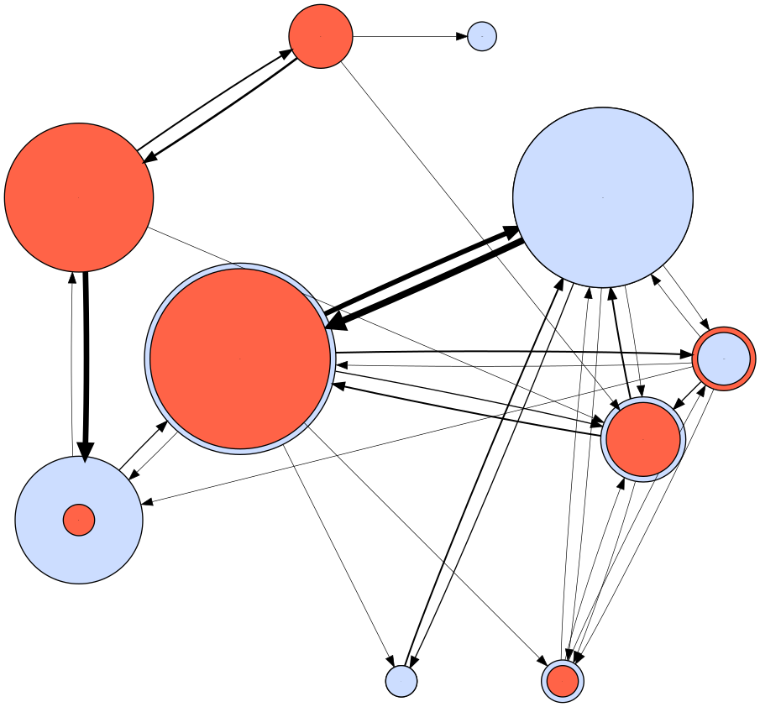
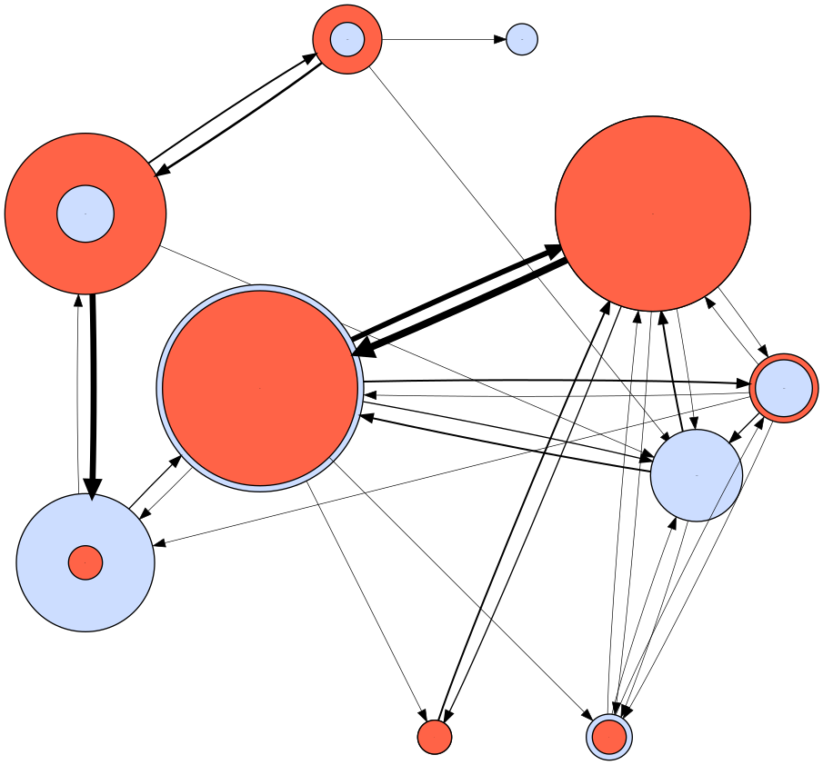
利他行為の方向
α
：利他行為された回数
：利他行為した回数
A
B
γ
β
F
部屋 | α | β | γ | Δ
利他行為を 評価された回数 | 3 | 10 | 9. 7 | 3
利他行為された回数 | 3 | 11.3 | 10 | 3
賭けられた回数 | 3 | 17 | 18 | 6
C
D
G
E
H
仲が良い人たちで利他行為をしあう傾向が見られた（直接互恵）。
I
Δ
J
Notes:
これは実験期間中の利他行為の方向です。矢印は始点から終点に向けて、利他行為したが始点になっており、利他行為を受けた人が終点になっています。
青丸の大きさが利他行為された回数、赤丸の大きさが利他行為した回数を表しています。
また、被験者の学生部屋は4部屋に分けられ、A,Bのいる部屋をα、C,D,Eのいる部屋をβ、F,G,Hのいる部屋をγ、I,Jがいる部屋をΔと呼びます。
また、利他行為した回数、された回数、賭けられた回数の平均値を部屋ごとにまとめました。
図と表から3人部屋の人は2人部屋の人よりも利他行為が起こることが多いことが分かりました。
また、仲が良い人たちで利他行為しあうケースも見られました。

Slide 34
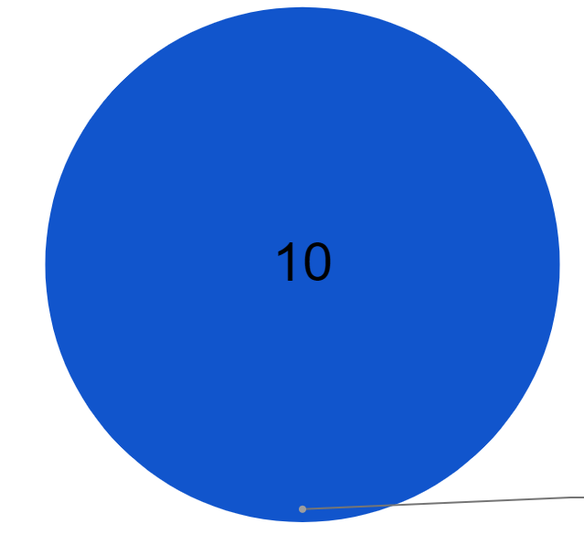
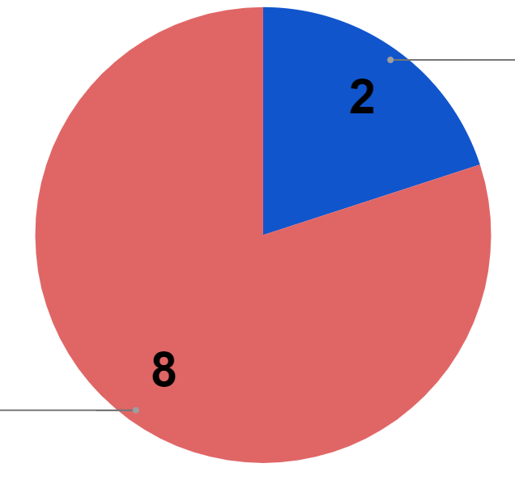
歩数計算レベル別の分析
DERC
Qレベル1によって積極的に歩こうという意識を持つようになりましたか？
Qレベル2によって積極的に歩こう・歩かせようという意識を持つようになりましたか？
はい
はい
いいえ
レベル1のポイント獲得による意識により何か具体的な行動に繋がりましたか？
エレベータではなく階段を使ったり，この期間は学校まで徒歩で通うようにした。
エスカレータより階段を選んだ．地下鉄と徒歩のどちらでも良い時に徒歩を選んだ。
レベル2のポイント獲得による意識により何か具体的な行動に繋がりましたか？
コンビニまで一緒に行ったり，外食を促したりした
Q.賭け相手の選択基準を教えてください？
これまでの歩数はどうだったか（多い？少ない？）→少ない人に賭ける
具体的な予定が把握できるか（授業？旅行？外出？等）→予定が把握できる人に賭ける
歩かせることができるか（どこかに連れていくなど）→歩かせることができるような関係性（学校に来る頻度が高い、同じ部屋）の人に賭ける。
→予定を把握していたり、関係性が強い人への賭けが集中しており、賭けた人に歩かせるということはあまりできていない。（前回よりも予定を把握している人に賭けた、という回答が多かった）
Notes:
DERCって言った。

Slide 35
まとめ
DERC
議論では、レベル１獲得の戦略、レベル2獲得の戦略が生まれ、これにより議論全体の質の向上・発言量の向上が達成されたと考える。
利他行為では、実験期間中71件の利他行為が報告された。利他行為をしようという意識はレベル1からは引き起こされ、レベル2からは引き起こされなかった。これは、賭け対象に利他行為をさせるよりも、他の人とコミュニケーションをとる人に賭けたほうが賭けが成功する可能性が高いため。賭け基準の変更など、改善が必要。
利他行為を報告するというしくみから、他人の利他行為を意識し、気づきやすくなり、利他行為に対して感謝の気持ちが湧いてきたという意見が挙がった。
DERCのメカニズムを歩数に導入したことにより、被験者は楽しさを感じ、実際の歩数も向上した。
被験者ごとに、メインのポイント獲得アクションが異なっており、アクションごとのレベル1とレベル2でポイント獲得方法が異なっていたことより、被験者ごとに多種多様なポイント獲得戦略が生まれたことが分かる。

Slide 36
研究背景（ループダイナミクス）

Slide 37
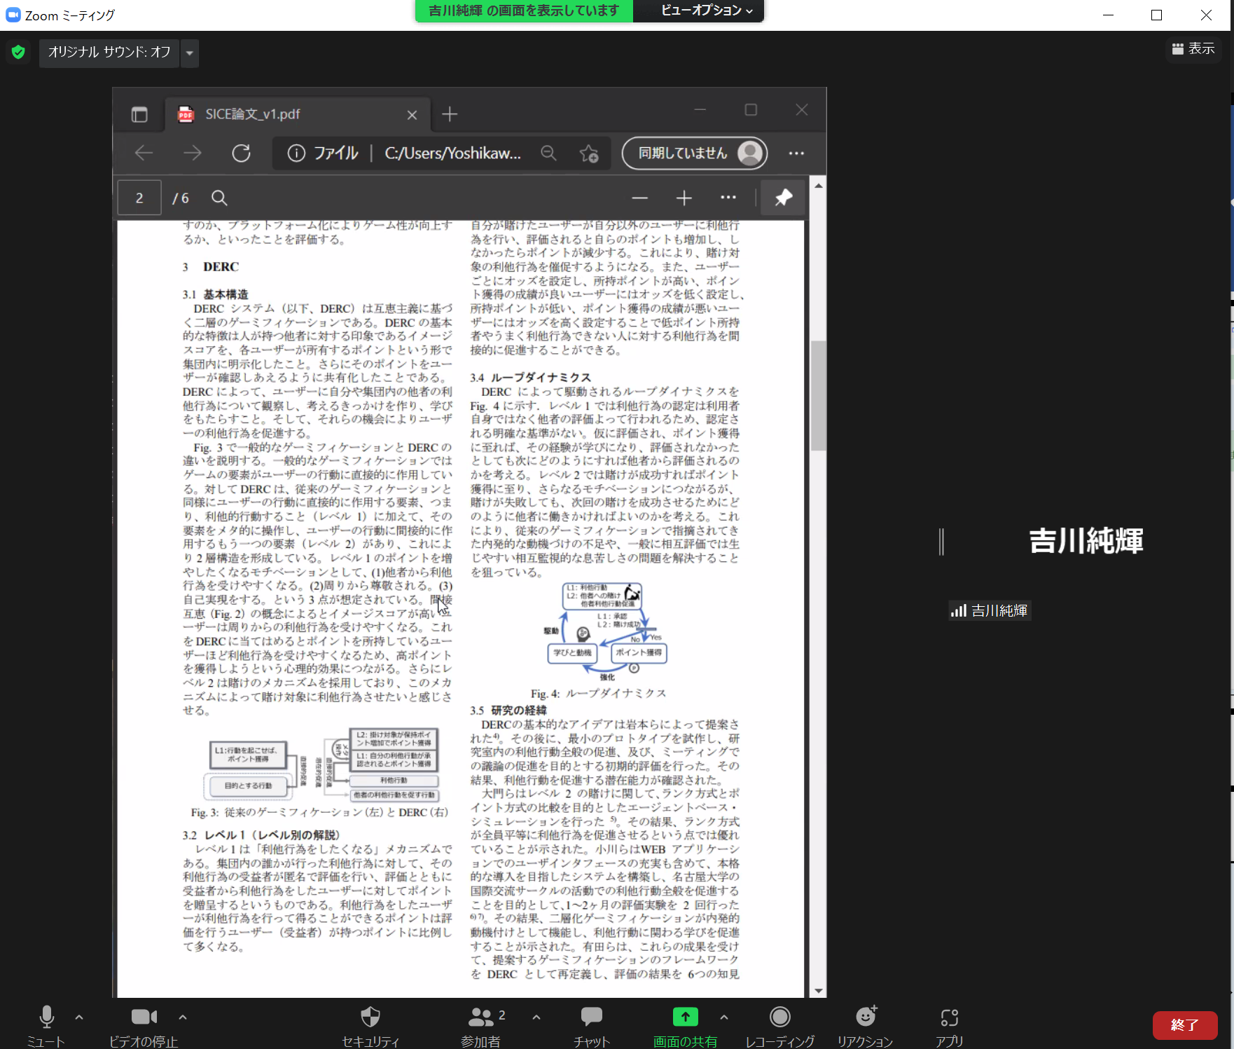

Slide 39
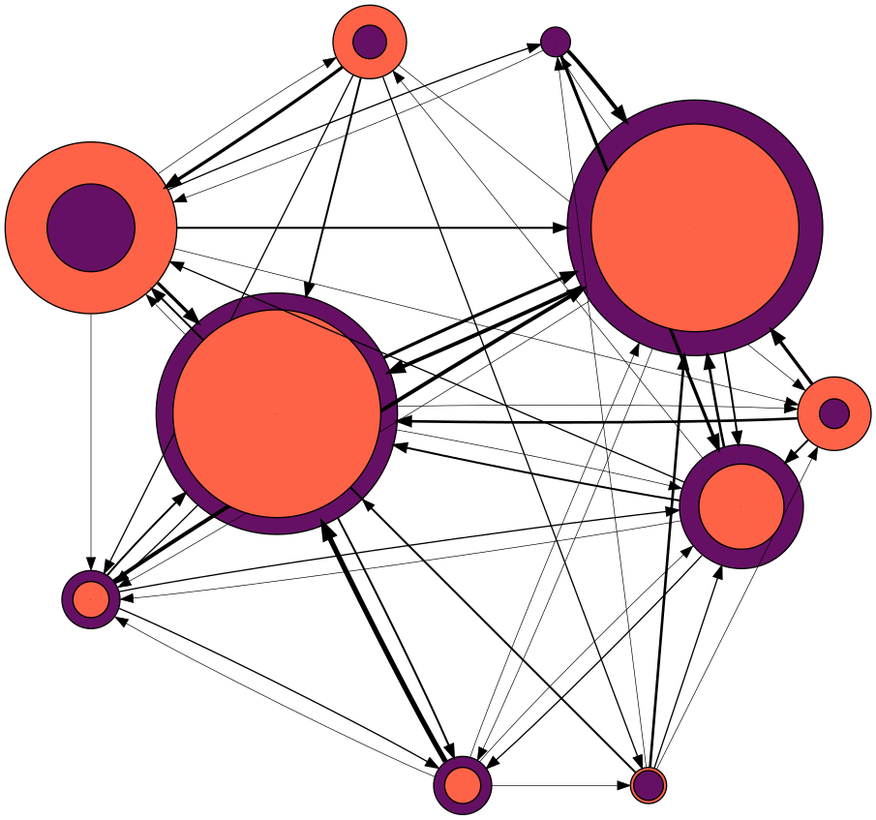
賭けの分析
DERC
A
B
：利他行為した回数
：賭けられた回数
F
C
D,F,Hは実験実施者から見て他者とよくコミュニケーションを取る傾向にある人たち
G
D
E
H
賭け相手の選択基準を教えてください。
普段から様々な人と交流をしている人
他者とのコミュニケーションをコンスタントにとっているひと
I
J
賭けた人に利他行為させるよりも他者と交流する機会が多い人に賭けたほうが成功確率が高くなり、賭けられる人が集中し、レベル2で潜在的に利他行為を起こさせる意識が起きなかった。
Notes:
レベル2による意識の変化が1人しか起こらなかった原因について調査をしました。
こちらの図は賭けの方向を表しています。ノード一つ一つがユーザーを表しており、矢印の始点のユーザーから終点のユーザーに賭けが行われたことを表しています。
そして赤丸の大きさが利他行為した回数を、紫丸の大きさが賭けられた回数を表しています。
D,F,Hの3人は実験実施者から見て、他者とよく交流している人たちです。この3人は他者とよく交流をするため、利他行為の回数も多いですが、さらに、賭けられた回数も多くなっていることが分かります。この3人で賭けられた回数は全体の75%を占めていることが分かりました。
また、賭け相手の選択基準を問うたアンケートから
普段から様々な人と交流をしている人
他者とのコミュニケーションをコンスタントにとっているひと
といった回答が得られました。
賭けた人に利他行為させるよりも他者と交流する機会が多い人に賭けたほうが成功確率が高くなり、結果、賭けられる人が集中し、レベル2によって利他行為を起こさせる意識が起きなかったと考えられます。
100sec

Slide 40
ポイント獲得の戦略
DERC
あなたなりのポイント獲得戦略アクションを教えてください。
出来るだけ簡単な言葉で発言することを心がけた。賭けた人に話を振る。
賭けでポイントを得るのは不確定要素が多いため議論で積極的に発言する。
賭けの対象の人の意見の人の話を広げられるように努めました。
長時間無言の時間を作らないようにした。狭い視点で集中して議論を続けるのではなく、広い視野で違った視点からの意見も言うようにした。
なるべく建設的な意見を述べるよう心がけた。
賭けの対象にはよく意見を出しそうな人を選んでいましたので、議論中は賭け対象の人が出す意見や質問の内容を広げるよう努めた。発言を多く引き出すことが、その人の意見に対して注目が行き評価されるのではないかと考えたため。
自分の賭けた人の発言に質問などで深堀することで、さらに良い発言を引き出そうとした。
良いアイデアかどうか自信がなくてもいろいろな意見を出してみた。
学会論文用
Notes:
また、議論でのポイント獲得戦略を問うアンケートを行ったところ、
上部の回答が得られました。
アイデアを出す、わかりやすい言葉で議論する、まとまった意見を出すといった自らの発言をより良いものにする意識と、
先ほどのアンケートで得られたレベル2の獲得のためのふるまいを起こす意識により、質の向上と発言量の向上が達成されたと考えられます。

Slide 41
利他行為の方向
α
A
B
γ
β
：利他行為された回数
：利他行為した回数
F
C
D
G
利他行為した回数
＝利他行為された回数
E
H
一人当たりの利他行為された/した平均回数
部屋 | α | β | γ | Δ
利他行為を 評価された回数 | 3 | 10 | 9. 7 | 3
利他行為された回数 | 3 | 11.3 | 10 | 3
I
Δ
J
3人部屋は2人部屋よりも利他行為が起こりやすい。
Notes:
こちらの図は実験期間中に報告された利他行為の方向です。ノード一つ一つがユーザーを表しており、矢印の始点のユーザーが終点のユーザーに利他行為したことを表しています。太さは回数を表している。
青丸の大きさが利他行為された回数、赤丸の大きさが利他行為した回数を表しています。
また、被験者の学生部屋は4部屋に分けられ、青線でそれぞれ囲っています。
また、こちらの表は部屋ごとに一人当たり利他行為した回数・された平均回数を表しています。
図と表から3人部屋の人は2人部屋の人よりも利他行為が起こることが多いことが分かりました。

Slide 42
賭けの分析
DERC
α
A
B
γ
：利他行為した回数
：賭けられた回数
β
F
C
D,F,Hは実験実施者から見て他者とよくコミュニケーションを取る傾向にある人たち
G
D
E
H
賭け相手の選択基準を教えてください。
普段から様々な人と交流をしている人
他者とのコミュニケーションをコンスタントにとっているひと
Δ
I
J
賭けた人に利他行為させるよりも他者とコミュニケーションをとる回数が多い人に賭けたほうが成功確率も高いとユーザーが判断した結果、賭けられる人が集中し、レベル2で潜在的に利他行為を起こさせる意識が10人中1人しか持たなかった。
Notes:
レベル2による意識の変化が1人しか起こらなかった原因について調査をしました。
こちらの図は利他行為した回数とかけられた回数を比較をしたものです。ノード一つ一つが1ユーザーを表しており、矢印の始点のユーザーから終点のユーザーに賭けが行われたことを表しています。また、太さは回数を表しています。
そして赤丸の面積が利他行為した回数を、紫の丸が賭けられた回数を表しています。それぞれ回数が違うため、全体からの割合をそれぞれ示しています。
また、被験者の研究室には、部屋が4部屋あり、それぞれ
、赤丸が利他行為した回数を、紫の丸が賭けられた回数を表しています。
被験者の中で、D,F,Hの3人は実験実施者から見て、他者とよくコミュニケーションを取る傾向にある人たちですが、この3人は利他行為した回数よりも賭けられた割合が大きいことが分かります。
また、賭け相手の選択基準を教えてください。とのアンケートから
普段から様々な人と交流をしている人
他者とのコミュニケーションをコンスタントにとっているひと
といった回答が得られました。
賭けに対して、賭け対象が一度でも利他行為を働けば成功という基準では、賭けた人に利他行為させるよりも他者とコミュニケーションをとる回数が多い人に賭けたほうが成功確率も高いとユーザーが判断した結果、賭けられる人が集中し、レベル2で潜在的に利他行為を起こさせる意識が10人中1人しか得られなかったと考えられる。
こちらの図は実験期間中に報告された利他行為の方向です。ノード一つ一つがユーザーを表しており、矢印の始点のユーザーが終点のユーザーに利他行為したことを表しています。太さは回数を表している。
青丸の大きさが利他行為された回数、赤丸の大きさが利他行為した回数を表しています。
また、被験者の学生部屋は4部屋に分けられ、青線でそれぞれ囲っています。
また、こちらの表は部屋ごとに一人当たり利他行為した回数・された平均回数を表しています。
図と表から3人部屋の人は2人部屋の人よりも利他行為が起こることが多いことが分かりました。

Slide 43
プラットフォーム使用の流れ
被験者は実験期間中、各アクションを通じてポイントを獲得することができる。
ポイントが青天井に増えることを防ぐために（新規参加障壁を下げるため）、日ごとにポイントの減算を行った。
毎日清算を行う
利他行為
ヘルスケア（歩数）
議論
テキスト議論
ビデオ議論
議論終了後
清算を行う
Notes:
プラットフォームの使用方法について説明を行います。
被験者は実験期間中、各アクションを行うことで、ポイントを獲得することができます。
日常の中の利他行為・ヘルスケアは毎日ポイント清算が行われます。
議論アクションは実験期間中、実験主催者が時間を指定して議論を行い、議論終了後にポイントの清算が行われます。
また、被験者の所持ポイントが青天井に増えることを防ぐために、日ごとにポイントの減算を行った。
30秒

